Slide 1
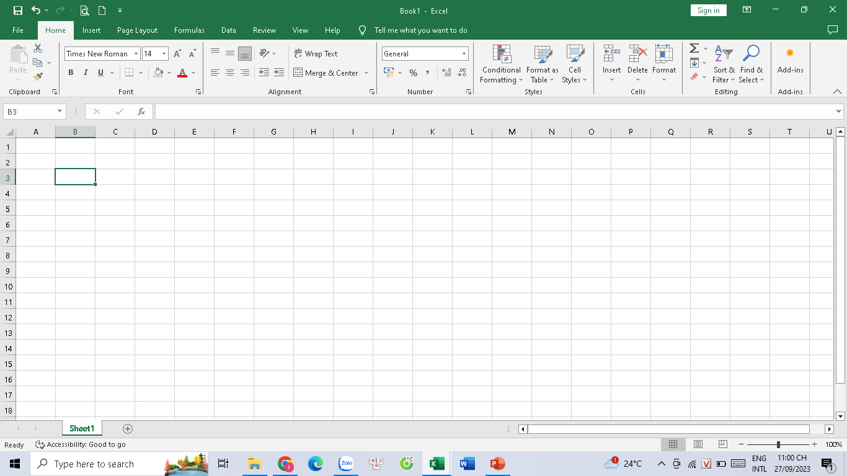

KHỞI ĐỘNG
Hộp tên
Theo em, vì sao trong công thức/hàm, Excel thường sử dụng địa chỉ các ô tính chứa số liệu thay cho số liệu trực tiếp?
Em hãy cho biết Hộp tên có tác dụng gì?

Slide 2
BÀI 5. CÁC KIỂU ĐỊA CHỈ TRONG EXCEL

Slide 3
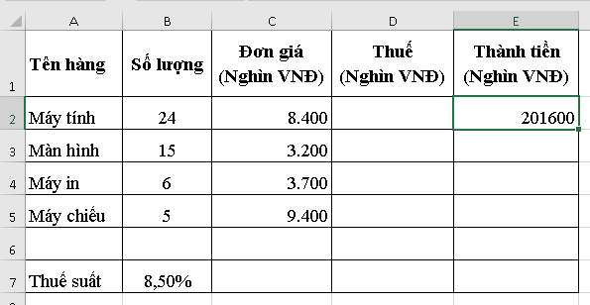

1. Địa chỉ ô tính trong công thức:
* Địa chỉ ô:
- Địa chỉ ô là giao nhau giữa mỗi cột và mỗi dòng sẽ tạo thành mỗi ô. Địa chỉ ô có dạng như sau: A1, A2, B2, C3,...
Hãy cho biết địa chỉ ô là gì? Địa chỉ ô có dạng như thế nào?
- Nếu sử dụng địa chỉ để tính toán, khi thay đổi giá trị trong ô, kết quả phép tính cũng tự động thay đổi.
- Khi sao chép công thức, kết quả tự động thay đổi.

Slide 4
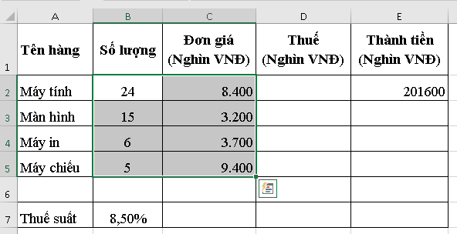
* Địa chỉ vùng:
- Địa chỉ vùng là tập hợp nhiều ô gần nhau gộp lại, tạo thành địa chỉ vùng. Địa chỉ vùng bao gồm địa chỉ của ô bắt đầu và địa chỉ của ô kết thúc và được ngăn cách bởi dấu hai chấm.
Thế nào là địa chỉ vùng? Địa chỉ vùng được viết như thế nào?
- Ví dụ: B2:C5

Slide 5
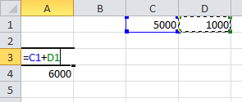
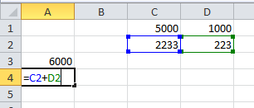
2. Các kiểu địa chỉ trong Excel:
* Địa chỉ tương đối:
- Là loại địa chỉ sử dụng trong công thức hoặc hàm mà khi sao chép công thức hoặc hàm đó thì địa chỉ này tự động thay đổi
- Ví dụ:
+ Tại ô A3 có Công thức =C1+D1
+ Copy công thức ô A3 xuống A4 thì công thức thay đổi thành =C2+D2
Địa chỉ tương đối là gì? Địa chỉ tương đối được viết như thế nào?

Slide 6
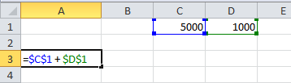
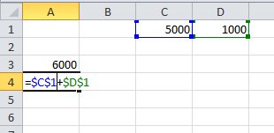
* Địa chỉ tuyệt đối:
- Không thay đổi khi sao chép công thức.
- Có thêm ký tự $ trước phần địa chỉ cột và hàng.
- Ví dụ: $A$1, $A$1:$B$5,…
Địa chỉ tuyệt đối là gì? Địa chỉ tuyệt đối được viết như thế nào?
Tại ô A3 có công thức =$C$1+$D$1
Khi copy sang ô A4 công thức vẫn là:
=$C$1+$D$1

Slide 7
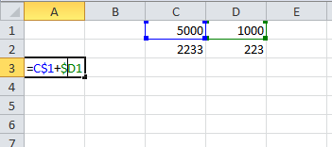
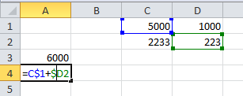
* Địa chỉ hỗn hợp:
- Đây là loại địa chỉ kết hợp cả tương đối và tuyệt đối, khi sao chép công thức chỉ 1 phần bị thay đổi.
- Ví dụ:
+ Tại ô A3 có công thức =C$1+$D1
+ Copy công thức sang ô A3 sang ô A4 công thức này là =C$1+$D2
- Để sử dụng địa chỉ hỗn hợp ta thêm dấu $ vào trước cột hoặc hàng.
Thế nào là địa hỗn hợp? Địa chỉ hỗn hợp được viết như thế nào?

Slide 8

NGÔI SAO MAY MẮN

Slide 9





Slide 10

Câu 1. Khi sao chép công thức/hàm từ ô này sang ô khác cái gì đã thay đổi?
A. Thay đổi địa chỉ các hang.
B. Thay đổi địa chỉ các ô.
B. Thay đổi địa chỉ các ô.
C. Thay đổi đồng thời cả ô và hang.
D. Tất cả đáp án đều đúng.

Slide 11
Câu 2. Điền từ thích hợp vào chỗ trống?
… dạng địa chỉ mà tên hàng và tên cột không bị thay đổi khi sao chép ô chứa công thức sang một ô khác.
A. Địa chỉ tương đối và tuyệt đối
B. Địa chỉ hỗn hợp
C. Địa chỉ tuyệt đối
C. Địa chỉ tuyệt đối
D. Địa chỉ tương đối

Slide 12
Câu 3. Điền từ thích hợp vào chỗ trống?
… dạng địa chỉ có tên hàng hoặc tên cột thay đổi khi sao chép ô chứa công thức công thức sang một ô khác, phần còn lại giữ nguyên.
A. Địa chỉ tương đối và hỗn hợp.
B. Địa chỉ hỗn hợp.
B. Địa chỉ hỗn hợp.
C. Địa chỉ tuyệt đối.
D. Điạ chỉ tương đối.

